Slide 1
古代史料とアイヌ語 『古事記』『日本書紀』『諸国風土記』『万葉集』など
天地開闢～神武天皇即位まで：神代
神武天皇即位～＊大化の改新頃（飛鳥時代中期）：上古
その後～平安時代後期：中古
＊乙巳の変：2025が乙巳 世の中大化けの必要あり

Slide 2
記紀や諸国風土記に散見されるアイヌ語要素
今回のフォーカス
●隠岐の三つ子嶋 展開：ワニはシャチ ●伊豫の二名嶋 展開：ハイヌベレ
●兎砥の川上 男里 日根 ●鶺鴒 ●比遅波（肥前国風土記：土歯の池 俗、岸を言ひて比遅波と為す) ●遠くへ行く：糞をしない ●楠葉：くそばかま ●鳥取：トトニ：母の木 ●長脛：i-si-kir

Slide 3
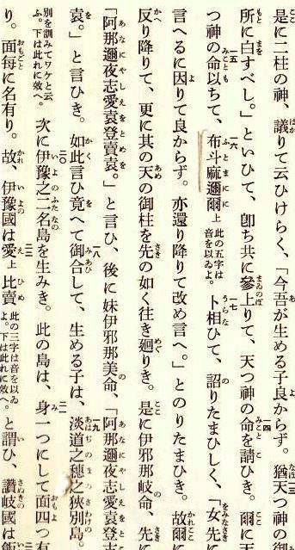
大八島の生成
古
事記

Slide 4
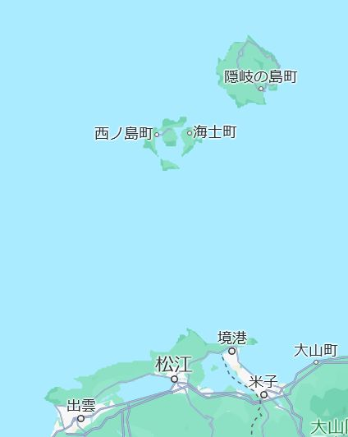
隠伎之三子嶋
・「隠伎」は「おき」と読み日本語で「沖」のことであると了解し、そのアイヌ語 を求めれば“rep”である。 “rep-un” と拡大すれば「沖にある」という意味になり北海道の「礼文島」などに見られる。
・ここで、rep は「三つ」をも意味するので “rep-un” は「三つある」をも意味しうる。
・それを知ると、古事記にイザナギ・イザナミが生んだ国の一つが「隠伎之三子嶋」であることがrepのダブルミーニングに因っていそうと推測する。
・即ち「隠伎之三子嶋」とは元来アイヌ語でrep-un sir と呼ばれていたことの和訳なのではなかろうか、という指摘である。
島後
島前

Slide 5
島根県の隠岐の島は島前（どうぜん：知夫里島、西の島、中の島）と島後（どうご）からなる。
島前だけを数えて三つ子嶋と呼んだのであろうか。
島前は昔は２島だったという説もある（『隠伎之三子嶋 考』 古代地名研究方法 服部 亘）、そうなら島前＋島後で三つ子嶋にはなる。が、無理に算術を合わせることもないだろう。
原点にアイヌ語地名rep-un-sirがあった（原義は恐らく「沖」）とすれば、それを「沖」とも「三つ」ともに和訳（誤解を含む）したものと考えれば良いのだ。
隠岐の三つ子島の亦名(異名)として「天之忍許呂別(あめのおしころわけ)」とある。
國學院大學のHPでは：
天之忍許呂別という別名は、他の島々の別名と同じく、島を人体化した表現と捉えられる。「忍」を押しなべて・一体にするの意、「許呂」を凝る意と取り、隠岐島の周囲の小さな島々が一体に凝った印象による、という説を紹介している。
アイヌ語には、osi：後ろで、後ろから、kor：生まれる、という語彙があるがどんなものだろう。島後を親と見立てて島前が三つ子島、当然親より後に生まれた！
「別」も「依別：iriwakiなら、兄弟姉妹、従兄弟姉妹」が参照されよう
「依」：irなら、血が繋がっている、の意。∴「別」wakiだけでも「兄弟」か。

Slide 6
「沖にいる神」アイヌ語では 「シャチ」のことである
「沖」を意味するアイヌ語 rep の周辺を探ってみる。repunkamuy[＜ rep(沖）un（にいる）kamuy(神）]という語があり「シャチ」のことである。
シャチはまた、isoyankekur [＜iso-yanke-kur（海さち（クジラ）を・浜へ上げる・神）]、とも呼ばれる＜参照：『壱岐国風土記逸文』（鯨伏郷）＞
ここでisoが獲物一般、海幸（鯨）、山幸（熊）などを意味し、isopoが小さい獲物→兎の意味であることを知れば因幡の白兎の話が想起されよう。

Slide 7
伊豫之二名島 reは「3」を意味すると前述した。reは更に「名前」をも意味する。
古事記で四国のことを「伊豫之二名島」と云う。
「二つの名前（を持つ）島」をアイヌ語で云うなら tu re (kor) sir 。(2=tu, 名前＝re)
一方、アイヌ語 turesi は「妹」を意味する。
古事記では四つの国の二つに男性の名、残る二つの国に女性の名を与えている。
伊豫の愛比売と土左の建依別 （[愛]らしい姫様と力強い[建]の対） 粟の大宜都比売と讃岐の飯依比古（両方とも穀物・食物関係）
という兄妹（姉弟）とか夫妻とかか。
依別：iriwakiなら、兄弟姉妹、従兄弟姉妹
依：irなら、血が繋がっている、の意
次に伊豫之二名島を生みき。此の島は、身一つにして 面四つ在り。面每に名有り。故、伊豫國は愛比賣と謂ひ、讃岐國は飯依比古と謂ひ、粟國は大宜都比資と謂ひ、土左國は建依別と謂ふ。
伊豫は 愛比売 (卑弥呼の宗女 壹與！)
土左は 建依別
が「愛・建」の対になるか。
讃岐は 飯依比古
粟 は 大宜都比売
が「飯・宜」の食物対になるか。
★
宇和島市三間の小学校・JR駅名に二名
西宇和郡の神社、郵便局に二名、二名津漁港、二名小学校跡
（西宇和郡伊方町には原発）

Slide 8
粟の大宜都比売：古事記による食物起源伝承 アイヌの伝承・インドネシアのハイヌベレ伝承
大宜都比売は大気都比売神、大宜津比売神、大気津比売神とも書かれる。『古事記』のストーリーは次のようになっている。(「ケ」は日本古語で食物のこと)：
高天原を追放された須佐之男命は、空腹を覚えて大気都比売神に食物を求め、大気都比売神はおもむろに様々な食物を須佐之男命に与えた。それを不審に思った須佐之男命が食事の用意をする大気都比売神の様子を覗いてみると、大気都比売神は鼻や口、尻から食材を取り出し、それを調理していた。須佐之男命は、そんな汚い物を食べさせていたのかと怒り、大気都比売神を殺してしまった。すると、大気都比売神の頭から蚕が生まれ、目から稲が生まれ、耳から粟が生まれ、鼻から小豆が生まれ、陰部から麦が生まれ、尻から大豆が生まれた。(Wikiより）
・『日本書紀』では、同様の伝承で保食神（うけもちのかみ）が月夜見尊(ツクヨミノミコト)に殺され、死体の各部分には牛馬,繭,五穀が生じていた、とする。

Slide 9
アイヌの伝承（知里真志保著作集２、から）
糞を食わせつつ来る女
俺は立派な酋長で立派な妻を持ち仲睦く暮して居た。
すると或日次の様な噂が聞えて来た——東の方から,小さな女が小娘を
連れて,村毎に酋長の家を訪ねて泊り込み,お椀を借りては物陰に行って
その中に脱糞し,酋長に食べて頂戴と言って差出す。酋長が汚ながって食
ベないと,ひどく怒ってさんざんに罵倒しながら又次の村へ来て,同じ事
を要求しつつ,今はもう此の村の近くへやって来て居る——というのだっ
た。若しそれが事実なら,俺の村だけを避けて行く訳はないと思ったので,
俺は心の中で,火の婆神や家の神や憑神たちに聞かせて,神様といふもの
は何事でも御存じなのだから,噂の女どもが若しも悪性の者ならば,此の
村へは向けさせないでくれる様にと, ひたすら念じて居た。
妻も俺の身を案じて,ひどく しょげ切って居た。
すると或日,戸外で犬の吠える声がした。妻が戸口へ出てから直ぐ戻つ
て来て,例の女どもがいよいよやって来たと告げた。それでは座席など整
へてお入れ申せ,と俺が言ふと,妻は忌々しげにざっと客席の塵を払って
から,女どもを案内して来た。見れば成程小さな女ではあったが,悪性の
者とは更に見受けられず,続いて這入って来た小娘と共に,神(の）貌を具へ
てゐる様に思へた。左座に並んで坐った。俺が会釈すると,二人共ひどく
喜んで,炉の火に当りながら,四方山話を始めた。聞いて居るとそれが皆
神々の噂ばかりであった。俺も善い話題ばかりを択んで話して居ると,小
女が話の隙と捉へて,お椀を貸して下され,と言う。貸してやると聞きし
に違はず,物蔭へ向いて何かごとごとして居たが,やがて大椀にいっばい何
かしらどろどろした変なものを容れて,俺の前へ差出した。人間の汚物な
ら悪臭を発しそうなものなのに,悪臭どころか,旨そうな実がぷんぷん鼻
を衝いた。押頂いて食ペて見ると,何とも言われぬ好い味。独りで食ペる
のも惜しいので,食べさしを妻に伸べると,妻も押頂いて受け,大変旨そ
うに食ぺたのであった。それを見た女達は非常に喜んで,にこにこしなが
ら歓談をまじえ,やがて妻が敷いた花ござの寝床に這入るのだった。俺達も
好い気持で寝に就くと,何待かぐっすり寝入ってしまった。（云々・・・）
知里 真志保（ちり ましほ、1909年（明治42年） - 1961年（昭和36年））：アイヌの言語学者。文学博士。北海道大学名誉教授。アイヌ語学専攻。
1930 第一高等学校（150人中12位で合格）
1933 東京帝大文学部英文学科
1937 言語学科に移る⇒大学院 以後三省堂、樺太で教職、北大法文学部講師、文学博士、北大教授などを歴任

Slide 10
この後、彼女らはturep(オホウバユリ)とkito(行者ニンニク)の頭領（精霊）である、と自己紹介して去る；この酋長はこういう夢を見たと語った。かくして、これらの植物が食用可能であることをアイヌは知った、という食物起源の説話である。
さて、ここでオホウバユリのturepが「二名」のtureと音が酷似していること、行者ニンニクのkitoが大宜都比売とか大気都比売神の「気都」部分と通じているかに思えることを指摘しておく。
つまり古事記に書かれた地名、伊豫之二名島、を日本語だけで理解するのではなく、原点にアイヌ語伝承があったのではないか（アイヌ語地名の和訳）または同根、その伝承は更には国際的な広がりを持つハイヌベレ伝承（次ページ）と通底していると考えると理解の幅が広がる。

Slide 11
ハイヌウェレ インドネシア セラム島ヴェマーレ族の神話で豊穣の女神
食物を排便する、殺される、埋められた死体から種々の物が生じる。
既述のように：スサノオによって殺された大気都比売、頭から蚕が生まれ、目から稲が生まれ、耳から粟が生まれ、鼻から小豆が生まれ、陰部から麦が生まれ、尻から大豆が生まれた。
同様の話が世界中にある。インド、メソポタミア、北欧、ポリネシア、アステカ、ハワイ、イヌイット（エスキモー）、インカ、パラオ、モンゴル、中国プーラン族、アイヌ （ピクシブ百科事典）
他に「ワニ（シャチ）」にまつわる伝承も黒竜江・樺太～カナダ北西岸の環北太平洋に見られるものと共通点の多いことを指摘している。参考：萩原眞子著『北方諸民族の世界観』
『古事記』などに収録の伝承に世界的な広がりを持つものが見られることは重大で興味深い。

Slide 12
アイヌ語の辞典
各種市販されていて勉強できる。
右の写真以外にも知里真志保著作集別巻の「分類アイヌ語辞典 植物・動物編」と「分類アイヌ語辞典 人間編」も力強い参考書だ。

Slide 13
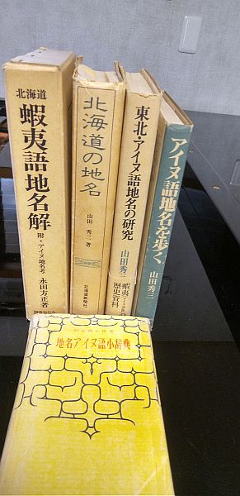
アイヌ語地名
アイヌ語地名研究はアイヌである知里真志保氏のものは言うに及ばず山田秀三氏のものが信頼できる。
何故なら実地踏査、現地古老の話、アイヌ語文法の面などを根拠・参考にしているから。

Slide 14
アイヌ語の数詞
6～9の減算法が目を引く
1 | sine
2 | tu
3 | re
4 | ine
5 | asikne | aske 手（指の本数）
6 | iwan | 10 引く ine （10－4）
7 | arwan | 10 引く re （10－3）
8 | tupesan | 10 引く tu （10－2）
9 | sinepesan | 10 引く sine（10－1）
10 | wan | u-an 両方ある、両手指の本数

